Slide 1

Kimyasal ve Fiziksel Maddelerle Ortaya Çıkan Riskler

Slide 2

İŞYERİ RİSK FAKTÖRLERİ
İşyerindeki Sağlık ve Güvenlik Tehlikeleri
A) Çalışanlar açısından risk oluşturur.
B) Bu tehlikeler çevrede yaşayan toplumun sağlık ve
güvenliği bakımından da risk oluşturmaktadır.
1. Kimyasal faktörler
2. Fiziksel faktörler
3. Biyolojik faktörler
4. Tozlar
5. Ergonomik faktörler
6. Psikososyal faktörler

Slide 3
1. KİMYASAL RİSKLER
Metaller ve metalsiler (kurşun, civa, arsenik, kadmiyum, krom, aliminyum vs)
Gazlar (karbonmonoksit, metan, kükürtlü hidrojen, hidrojen siyanür vs)
Çözücüler (benzen, toluen, hekzan, stiren vs)
Asit ve alkali maddeler
Pestisidler (organik fosforlu bileşikler, arsenik bileşikleri, klorlu hidrokarbonlar vs)
  Bu maddelerden bazıları vücutta birikime uğrayarak zaman içerisinde zehirlenmeye yol açarken bazıları da kanser yapıcı özellik gösterirler.

Slide 4
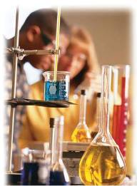
KİMYASAL NEDİR?
Tabii halde bulunan,
Üretilen,
Herhangi bir işlem sırasında veya atık olarak ortaya çıkan,
Ürünün kalitesini artırmak için katkı maddesi olarak eklenen,
Her türlü safsızlıkları içeren her türlü element, bileşik veya karışımlara kimyasal denir.

Slide 5
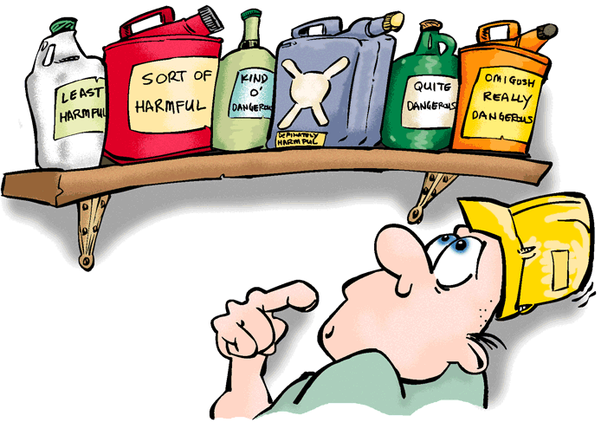
KİMYASALLAR
Organik ve inorganik kimyasal maddeler,
Plastikler, sentetik reçineler, elyaflar,
Farmostatik kimya maddeleri ve ilaçlar,
Temizleme, yıkama, parlatma maddeleri, parfümeri,
Boyalar, vernikler, laklar , emaye boyalar,
Zirai kimya maddeleri,
Çeşitli kimyasal müstahzarlar,
Petrol ürünleri,

Slide 6
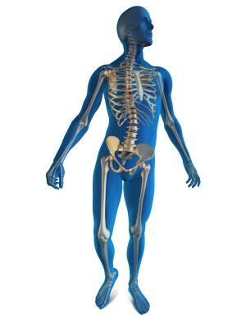
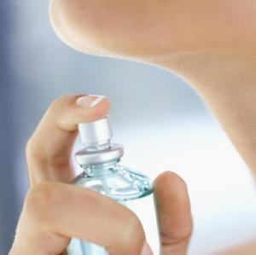
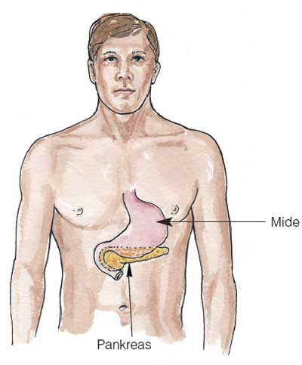
Kimyasalların Vücuda Giriş Yolları:
Kimyasalların sağlık zararları vücuda üç yoldan girmekle meydana gelir
Solunum
Absorbsiyon(deri veya gözlerden)
Sindirim (yiyerek, içerek)

Slide 7
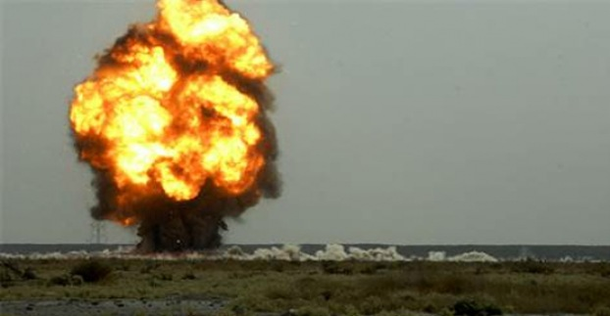
TEHLİKELİ KİMYASAL
Tehlikeli kimyasal madde :
PATLAYICIDIR PARLAYICIDIR
YANICIDIR

Slide 8
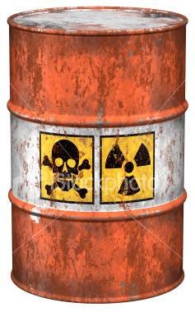
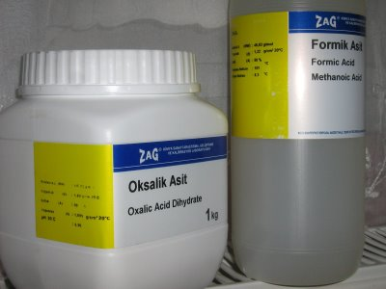

Tehlikeli Kimyasal:
Sağlığa,
Güvenliğe
Çevreye
Hasar verebilen kimyasallar olarak da tanımlanabilir.
Bu zararlar da üç ana başlık altında toplanabilir:

Slide 9
TEHLİKELİ KİMYASALLARIN RİSKLERİ
SAĞLIK RİSKLERİ
GÜVENLİK RİSKLERİ
ÇEVRE İÇİN RİSKLER
İş kazaları
Yangın
Parlama-patlama
Meslek hastalıkları
İş kazaları
Ekosistemin
dengesini bozma
ÇOK TOKSİK MADDE
TOKSİK MADDE
ZARARLI MADDE
AŞINDIRICI MADDE
TAHRİŞ EDİCİ MADDE
ALERJİK MADDE
KANSEROJEN MADDE
MUTAJEN MADDE
ÜREME İÇİN TOKSİK MADDE
YANICI
PARLAYICI
PATLAYICI
OKSİTLEYİCİ (OKSİDAN)
SUYA DUYARLI OLANLAR
BİRBİRLERİYLE REAKSİYONA GİRENLER
ÇEVRE İÇİN ZARARLI OLAN MADDELER

Slide 10

AVRUPA TEHLİKE SEMBOLLERİ
Patlayıcı, (Explosive-E )
Özelliği:
Ürünün özelliğine bağlı olarak ısı, kıvılcım,başka maddelerle temas veya sürtünme patlamaya neden olabilir.
Önlem:
Ateşten,ısıdan,darbeden,
sürtünmeden uzak tutulmalıdır

Slide 11

Oksitleyici, (Oxidising-O)
Özelliği:
-Parlayıcı ve patlayıcı maddelerin var olduğu yerde patlama tehlikesi ve/veya yangın tehlikesi taşır.
-Fuel-oil gibi yanıcı maddelerle temas ettiği zaman patlamaya neden olabilir. ,veya çok tehlikeli reaksiyonlar oluşturabilirler.
Önlem:
Yanıcı maddelerden uzak tutulmalıdır.
Bu tür maddeler alev aldıktan sonra
müdahale etmek zordur.

Slide 12

Toxic-T
Özelliği:
Solunduğunda,yutulduğunda ve deriye temas ettiği durumlarda sağlığa zarar verebilir,hatta öldürücü olabilir.
Önlem:
İnsan vücuduyla temasından kaçınılmalıdır. Temas edilmesi halinde derhal tıbbi yardım alınız.

Slide 13

Zararlı (Harmful)- Xn)
Özelliği:
Solunduğunda,yutulduğunda ve deriye temas ettiği durumlarda sağlığa zarar verebilir.
Önlem:
İnsan vücudu ile teması engellenmelidir

Slide 14

Korozif (Corrosive-C)
Özelliği:
Dokularda ciddi yaralanmalara neden olabilir.
Temas ettiğinde ciddi göz ve deri tahrişine neden olabilir. Diğer maddelerle reaksiyona girebilir.
Önlem:
Gözleri,deriyi ve kıyafetleri korumak için özel önlem alınmalıdır.
Buharlar solunmamalıdır.
İyi hissedilmediğinde tıbbi yardım alınmalıdır.

Slide 15

Çevre için tehlikeli (Dangerous for the Environment-N)­
Özelliği:
Bu tür maddelerin ortamda bulunması,doğal dengenin değişmesi açısından ekolojik sisteme hemen veya gecikmiş zarar verebilir.
Ozon tabakası için tehlikelidir.
Önlem:
Risk göz önüne alınarak bu tür maddelerin toprakla ve çevreyle teması engellenmelidir.

Slide 16
KİMYASALLARIN SAĞLIK ETKİLERİNİ BELİRLEYEN FAKTÖRLER
KİŞİNİN FİZYOLOJİK ÖZELLİKLERİ
MARUZ KALMA ŞEKLİ VE SÜRESİ
FİZİKSEL VE KİMYASAL ÖZELLİKLERİ
ÇEVRESEL ÖZELLİKLER

Slide 17
KİŞİNİN FİZYOLOJİK ÖZELLİKLERİ
Kimyasala maruz kalan kişinin fizyolojik özellikleri de kimyasalların zehirli etkisinde belirleyici rol oynar.
Yaş : Genellikle yaşlı kimseler ilaç ve toksik maddelere karşı daha dayanıksızdırlar
Beslenme: Yetersiz bir şekilde beslenenlerin kafeine daha duyarlı oldukları gözlenmiştir.
Cinsiyet, Hamilelik, Genetik Faktörler: Bazı bireylerde doğuştan nedenlerle bazı enzim sistemlerinde eksiklik veya daha yüksek aktivite söz konusudur. Bu nedenle aynı maddeye farklı cevaplar verilir.

Slide 18
İŞ YERİNDE ALINMASI GEREKEN TEKNİK ÖNLEMLER
Çalışanlar Görev ve Sorumlulukları
Çalışanlar da, işveren tarafından yazılı ve sözlü olarak yapılan uyarı ve talimatlara uyacak,
Eğitimlerde verilen bilgiler doğrultusunda hareket edecek
Kişisel koruyucu malzemelerini sürekli olarak kullanacak ve eskimesi halinde en yakın amirine bilgi verecek,
Ayrıca, işyerinde meydana gelebilecek tehlike ve riskleri amirlerine bildireceklerdir.

Slide 19
KİMYASAL RİSK ÖNLEMLERİ
Önlemler;
Kaynakta,
Ortamda,
Kişiye yönelik
olmak üzere sırasıyla 3 aşamada değerlendirilmelidir.

Slide 20
ÇALIŞANIN SAĞLIĞININ KORUNMASI
Tehlikenin işçiye ulaşma olasılıkları - yolları
Çalışan
Tehlikenin kaynağı
KAYNAKTA
KONTROL
ULAŞMAYI
ÖNLEME
ÇALIŞANI KORUMA
Notes:
20

Slide 21
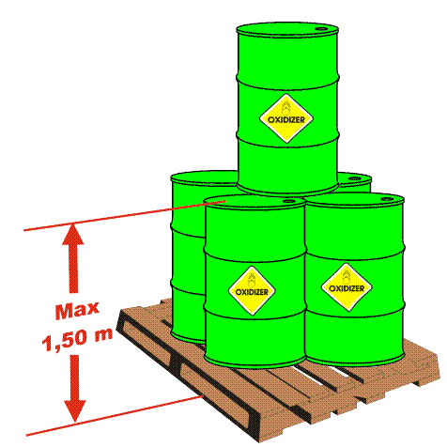
ÖNLEMLER
Kaynakta Alınacak Önlemler:
Kullanılan Maddenin Değiştirilmesi
Benzen yerine toluen, benzin yerine gazyağı vb. gibi daha az zararlı madde kullanmak.

Slide 22
ISLAK (SULU) YÖNTEMLERİN KULLANILMASI
Özellikle tozun ortama karışmasını bastırmaya yarayan bu yöntem, tozlu ortamlarda çalışan işletmelerde çok yararlı olmaktadır.
Zemin temizliğinde tozun ortam havasına karışmasını engellemek için su serpilmesi tehlikeyi kaynağından yok etmeye iyi bir örnektir.

Slide 23
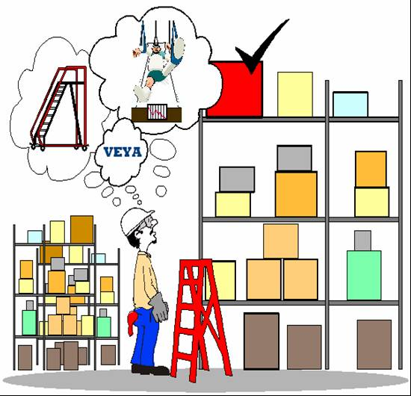
Ortamda Alınacak Önlemler:
İşyeri Düzeni
Düzensiz bir işyeri,
iş verimini düşüreceği gibi
iş kazaları olasılığını arttıracak
ve iş gereği oluşan süprüntü vb.
maddeler (örneğin tozlar) sağlığı
olumsuz yönde etkileyebilecektir.

Slide 24
Kişiye Yönelik Alınacak Önlemler:
1) Eğitim
Önlemlerin en etkili ve yararlısı, çalışanların, hangi tehlikelerle karşı karşıya olduğu, nasıl korunacağı, alınan önlemlere nasıl uyacağı konusunda yapılacak ve belirli aralıklarla tekrarlanan İş Sağlığı ve Güvenliği eğitimleridir.

Slide 25
2) Çalışanların Rotasyonu
Bazı iş türlerinde, işin gereği alınan tüm önlemlere karşın yine de risk tamamen ortadan kaldırılamaz.
Bu durumlarda uzmanların yapacakları değerlendirmeye bağlı olarak belirlenecek sürelerde değiştirilen ekiplerle iş sürdürülebilir.
Kişiler üzerindeki maruziyet süresi kısaltılmış olur.

Slide 26
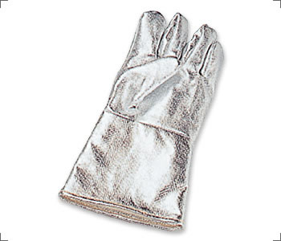

3) Kişisel Koruyucular
Gözlük, maske, eldiven, baret, çelik burunlu ayakkabı vb. kişisel koruyucular en son başvurulacak, fakat gerektiğinde kesinlikle kullanılması zorunlu araçlardır.

Slide 27
2. FİZİKSEL RİSKLER
Yaşanılan veya çalışılan ortamın sıcaklık, nem, aydınlatma, gürültü, titreşim, basınç vb. gibi fiziksel özellikleri bireyin sağlığını önemli ölçüde etkiler.
İşçiler, özellikle ağır ve tehlikeli işlerde çalışanlar bu yönden büyük risk altındadır.

Slide 28
AYDINLATMA
GÜRÜLTÜ
TERMAL KONFOR
FİZİKSEL
ETKENLER
RADYASYON
TİTREŞİM
BASINÇ

Slide 29
2.1.GÜRÜLTÜ
G Ü R Ü L T Ü

Slide 30
Ses;
Hava basıncındaki
dalgalanmaların kulaktaki
etkisinden ileri gelen
fiziksel bir duygu
olarakta tanımlanabilir.

Slide 31


GÜRÜLTÜ
GÜRÜLTÜ, GENEL OLARAK
İSTENMEYEN VE RAHATSIZ EDEN SES OLARAK TANIMLANIR.
Yüksek düzeyde ve sürekli olan gürültüler işitme kaybına neden olmaktadır.

Slide 32
GÜRÜLTÜNÜN İŞİTME KAYBI
DIŞINDAKİ ETKİLERİ
GÜRÜLTÜLÜ ORTAMLARDA KALAN VEYA YAŞAYAN İNSANLARDA
Konsantrasyon, dikkat ve reaksiyon kapasitesi zayıflayabilir.
Yorgunluk, uyku bozuklukları ve geç uyuma halleri görülebilir.
Merkezi sinir sistemi bozuklukları, baş ağrıları ve stresler görülebilir.
Metobolik ve hormonel bozukluklar görülebilir.
Notes:
32

Slide 33
BİRDEN BİRE ŞİDDETLİ BİR GÜRÜLTÜNÜN ETKİSİNDE KALINDIĞINDA
Kan basıncı (tansiyon) yükselmesi görülebilir.
Kan dolaşımı bozukluğu görülebilir.
Solunum hızı değişmesi ve
Terlemenin artması gibi hususlar görülebilir.

Slide 34
GÜRÜLTÜ AYRICA
Konuşurken bağırma,
Sinirli olma hali,
Karşılıklı anlaşma zorluğu,
Kişiler arasındaki ilişkilerde olumsuzluklar ve
İş kazalarının artmasında etkin rol oynar.

Slide 35
İŞİTME KAYBINA ETKİ EDEN FAKTÖRLER
1 - Gürültüyü meydana getiren sesin şiddeti,
2 - Gürültüyü meydana getiren sesin frekans dağılımı,
3 – Gürültüden etkilenme süresi,
4 - Gürültüye karşı kişisel duyarlılık,
5 - Gürültüye maruz kalan kişinin yaşı,
6 - Gürültüye maruz kalanın cinsiyeti.
haftalık gürültü maruziyet düzeyi,
87 dB(A) maruziyet sınır değerini aşamaz

Slide 36
GÜRÜLTÜDEN KORUNMA YÖNTEMLERİ
A – TEKNİK KORUNMA
GÜRÜLTÜ KAYNAĞINDA ALINMASI GEREKEN ÖNLEMLER
1 – Kullanılan makinelerin, gürültü düzeyi düşük makineler ile değiştirilmesi,
2 – Gürültü düzeyi yüksek olarak yapılan işlemin, daha az gürültü gerektiren işlemle değiştirilmesi,
3 – Gürültü kaynağının ayrı bir bölmeye alınması.

Slide 37
GÜRÜLTÜLÜ ORTAMDA ALINMASI GEREKEN ÖNLEMLER:
1 – Makinelerin yerleştirildiği zeminde, gürültüye ve titreşime karşı yeterli önlemlerin alınması,
2 – Gürültü kaynağı ile gürültüye maruz kalan kişi arasına gürültüyü önleyici engel koymak,
3 – Gürültü kaynağı ile gürültüye maruz kalan kişi arasındaki mesafeyi artırmak,
4 – Sesin geçebileceği ve yansıyabileceği duvar, tavan, taban gibi yerleri ses emici malzeme ile kaplamak.

Slide 38
GÜRÜLTÜNÜN ETKİSİNE MARUZ KALAN KİŞİDE ALINMASI GEREKEN ÖNLEMLER:
1 – Gürültüye maruz kalan kişinin, sese karşı iyi izole edilmiş bir bölme içine alınması,
2 – Gürültülü ortamdaki çalışma süresinin kısaltılması,
3 – Gürültüye karşı etkin kişisel koruyucu kullanmak.

Slide 39
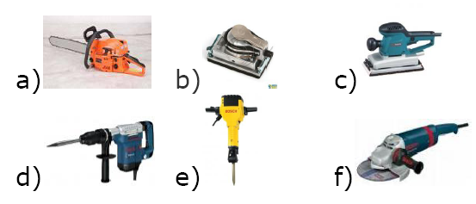
2.2 TİTREŞİM

Slide 40
Titreşim, Araç-Gereç ve Makinelerin, çalışırken
oluşturdukları salınım hareketleri sonucu meydana gelir.
Çalışmakta olan ve iyi dengelenmemiş araç ve
gereçler genellikle titreşim oluştururlar.

Slide 41
Titreşim;
Vücudu etkileme biçimi
yönünden iki türde incelenir.
1) El-Kol titreşimi ve
2) Bütün vücut titreşimi

Slide 42
Titreşimin Zararları:
Uzun süreli titreşimin tüm organlarımız üzerinde zarar verici bir etkisi vardır. Ayrıca mekanik titreşimler;
a) Performansı etkiler,
b) Özellikle sürme ve yönelme etkinliklerinde önemli olan enformasyon algılaması ve motorsal hareketlerin koordinasyon yetkisi titreşimden zarar görebilir,

Slide 43
c) Devamlı baş ağrısı,
d) Göz yuvarlağında devamlı titreşimler,
e) Uzak görme netliği kayıpları,
f) Genel denge bozuklukları,
g) Sırt ve boyun kaslarında sertlik,
h)Sindirim sistemi rahatsızlıkları gibi sorunlara yol açtığı durumlar da vardır

Slide 44
i)Titreşimin etkileri konusunda yapılan araştırmalar, (kas, bağ ve eklem algılama sistemlerinde), iç kulak denge organında, derinin duyarlı kıl dibi ve deri altı organlarında, alt ve üst etraf kılcal damar ağında zararlı ve kalıcı etkilerinin olduğunu göstermiştir
j) Mekanik titreşimler, bu şikayetlerin yanı sıra performansı da etkiler.

Slide 45
Tüm vücudun veya el ve kolların titreşime
maruziyeti sonucunda oluşan etki;
Titreşimin;
Frekansına,
Şiddetine,
Yönüne,
Titreşime Maruz kalınan süreye,
Uygulandığı bölgeye,
Titreşime maruz kalan kişinin yaşına, cinsiyetine ve kişisel duyarlılığına.
Kişinin genel sağlık durumuna bağlıdır.

Slide 46
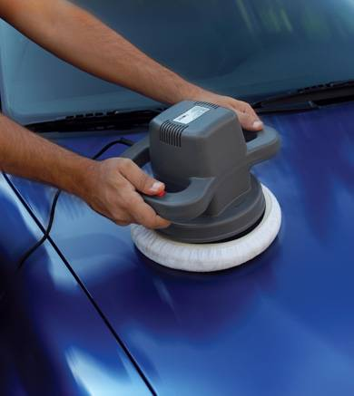
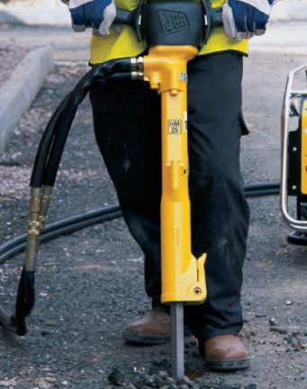
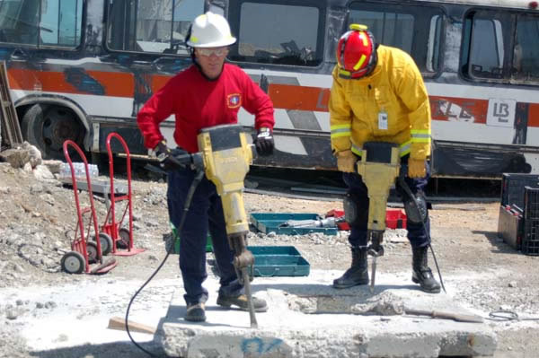
El ve Kol Titreşimi

Slide 47
Titreşimle birlikte, 8-10 ºC ısıya kısa süre maruziyette, parmaklarda ve avuç içinde beyazlaşma olabilir.(Beyaz parmak hastalığı)
Ön kol ve omuz kaslarında ağrılar görülebilir.
Bütün vücudu titreşime maruz kalan bazı işçilerde disk kayması denilen bel ağrıları da meydana gelebilir.

Slide 48
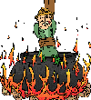
2.3 TERMAL KONFOR

Slide 49
TERMAL KONFOR
Termal konfor deyimi, genel olarak bir işyerinde çalışanların büyük çoğunluğunun sıcaklık, nem, hava akımı gibi iklim koşulları açısından gerek bedensel, gerekse zihinsel faaliyetlerini sürdürürken belirli bir rahatlık içinde bulunmalarını ifade eder.
Kapalı bir ortam içerisinde termal konfor rahatlığının hemen farkına varılmaz, ancak bir süre geçtikten sonra hissedilmeye başlanır. Eğer termal konfor koşulları mevcut değilse önce sıkıntı hissedilir daha sonra rahatsızlık duyulur.

Slide 50
Bir işyerinde termal konfor denilince; O işyerinin atmosferinin sıcaklığı, nemi, hava akım hızı ve radyant ısı akla gelmektedir.
Çalışma ortamlarındaki ısı etkilenmeleri ve konforsuz ortam şartları, iş kazalarının artmasına ve üretimin azalmasına bir başka değişle verimin düşmesine sebep olmaktadır.

Slide 51
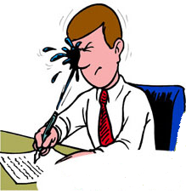
TERMAL KONFOR
Çalışma ortamlarındaki ısı etkilenmeleri ve konforsuz ortam şartları, iş kazalarının artmasına ve üretimin azalmasına bir başka
deyişle verimin düşmesine sebep olmaktadır. Bir kapalı alanda kişi başı 10 metreküp hava gerekir.

Slide 52
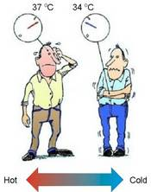
Ortam Şartlarının Vücut Üzerine Etkileri
1) Vücut ısısını kontrol eden büyük faktör çevre ısısıdır. Isı arttıkça sinir sistemi etkilenir, kas kuvveti düşer, nabız yükselir, yorgunluk artar, ağrılı kas krampları oluşur, baş ağrısı, mide bozuklukları, iştah azlığı, uykusuzluk vb değişiklikler oluşabilir.

Slide 53
2) Soğuk, özellikle nemli ortamdaki hareketsizlerde ayaklar ıslak ve sıkı giydirilmişse daha fazla etkili olur. Isı azaldıkça ayaklarda şişme, kızartı, yanma, eklem romatizması gelişebilir.
3) Uygun olmayan termal konfor şartlarında daha yavaş çalışmayla verimlilik azalır, iş kazalarının oranı artar. Dolaşım bozuklukları, el becerilerinin azalması, soğuk algınlığı, üşüme, kas ve eklem hastalıkları, genel bezginlik ve iş hevesi kayıpları oluşabilir.

Slide 54
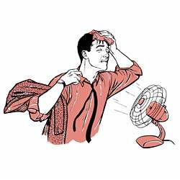
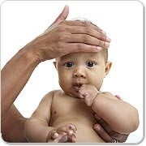
4) Çevre sıcaklığı ve nemin artması çalışan personelin kalp yükünü arttırır. Düşük sıcaklık değerleri ise parmak esnekliği ve hassasiyetini önemli oranda azaltır.
Termal konfor şartlarının uygun olduğu ortamlarda normal değerler 17 ile 21 C olması gerekmektedir.

Slide 55
Isı, vücudu nasıl etkiler?
İnsan vücudu ısıyı, kan dolaşımı oran ve miktarını değiştirerek, deri ve ter bezleri ile su kaybederek ve vücut sıcaklığı 37 °C’nin üzerine çıktığında solunumdaki artışla dağıtır.
Yüksek sıcaklık bıkkınlığa , dikkatsizliğe ve tez kızarlığa sebep olduğundan 38°C üstünde iş kazalarında büyük artış vardır. İş kazalarının en az olduğu sıcaklık 19 °C civarıdır.

Slide 56
Isı Çarpması/Güneş Çarpması
Isı çarpması hayatı tehdit eden bir olaydır. Maruz kalan kişinin, vücudun soğutulması/serinletilmesi için terleme sağlayan, sıcaklık kontrol sistemi durur.
Vücut sıcaklığı çok yükselir, vücut sıcaklığı acilen düşürülmezse beyinde hasar oluşabilir ve ölümle sonuçlanabilir.

Slide 57
Isı Dalgasından Korunmak için;
Hareketlerinizi yavaşlatınız: Ağır çalışmalar yavaşlatılmalı veya günün en serin zamanında yapılmalıdır. Risk altında bulunanlar en uygun serin yerlerde bulunmalıdırlar.
Yaz kıyafetleri giyiniz: Hafif açık renkli kıyafetler ısıyı ve güneş ışınlarını yansıtır ve vücudun normal sıcaklığını korumasına yardımcı olur.
Vücut sıcaklığını artıracak yiyeceklerden kaçının: Protein gibi metabolik ısı üretimini ve aynı zamanda su kaybını artıran yiyecekler.
Su veya alkol içermeyen sıvıları bol miktarda içiniz: Vücudumuz serin kalmak için suya ihtiyaç duyar. Kendinizi susamış hissetmiyor olsanız dahi bol bol su tüketin.

Slide 58
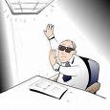

2. 5 AYDINLATMA

Slide 59
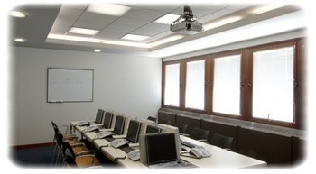
AYDINLATMA
İşyerlerinde iş kazalarının ve
meslek hastalıklarının önlenmesi
için asgari şartlardan birisi de,
işyerinin yapılan işe uygun olarak
aydınlatılmasıdır.

Slide 60
Kötü aydınlatmanın vereceği zararlar
1) Yetersiz veya uygunsuz aydınlatma sonucunda, görme fonksiyonunda zorlanmalar, göz yorgunluğu, gözlerde batma, yanma, kızartı olur, ileri derecede etkilenme ile görme bozulur.
2) Ayrıca, iyi ve yeterli derecede aydınlatılmamış bir ortamda yapılan çalışmalarda (ağaç işleme tezgahları, torna tezgahları gibi tehlikeli makinelerin kullanılması ile) iş kazaları artabilir.

Slide 61
İyi aydınlatmanın sağlayacağı yararlar:
1) Gözün görme yeteneği artar
2) Göz sağlığı korunur
3) Kazalar azalır
4) Yapılan işin verimi yükselir
5) Güvenlik sağlanır
6) Estetik hislere ve konfor gereksinimine yanıt verilir

Slide 62
ELLE TAŞIMA
Kaldırma
Tutma
Çekme
Kaydırma
İndirme
ya da bunların kombinasyonu olan işlemlerdir.

Slide 63
Elle taşımada;
    Yükün kaldırılması ve taşınması sırasında gerilme ve burkulma,
    Malzemenin çarpması veya sıkıştırması sonucu oluşan kırıklar ve ezilmeler,
    Düzensiz depolanan veya yanlış bağlanan malzemenin düşmesi sonucu oluşan kesikler ve ezikler gibi yaralanmalar olmaktadır.

Slide 64
Elle Taşıma İşlemlerinde;
Sırt
El
Bilek
Omuz
Boyun
Uygulanan güç,
Biçimsiz duruş,
Tekrarlanan
hareketler
sonucu;
Bölgesinde hasarlar ortaya çıkabilir.

Slide 65
Sırt incinmelerinin sebepleri
Belin burkulması;
Malzemeyi kaldırmak veya ona uzanmak;
Biçimsiz veya garip şekillerdeki malzemenin taşınması ve kaldırılması;
Biçimsiz ve rahatsız pozisyonda çalışmak
Tek bir pozisyonda uzun süre oturmak veya dikilmek
“Fazlasını yapmak” yerine Lütfen "Bu tek başına kaldırabileceğimden fazla" demekten çekinmeyin. Kendi fiziksel kapasitenizi ve yapabileceğinizi bilmek oldukça önemlidir.
Notes:
07/16/96
8##
*
*

Slide 66
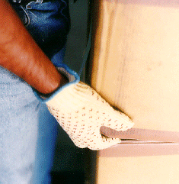
Güvenli Kaldırma
Yükün ağırlığını test et
Kaldırarak değil, sürükleyerek taşı
El arabası gibi mekanik ekipman kullan (25 kg olan yüklerde mutlaka kullanılacak)
Eldiven kullan
Güvenilir bir şekilde kaldıracağınızdan emin olmadığınız hiçbir malzemeyi kaldırma

Slide 67
100 kg.
10 kg.
10 kg.
100 kg.
10kg.
10 kg.
10
kg.
10kg.
Yükü kendine yakın taşı

